Slide 1
Sigame Bot
Подготовили: Гуревич Михаил и Алексей Островский

Slide 2
Идея проекта
Создание дискорд-бота, который мог бы проводить Свою Игру.

Slide 3
Начало работы
Создание базового дискорд-бота
Создание базового сайта на flask
Создание формата файлов, в котором будут хранится паки для игры

Slide 4
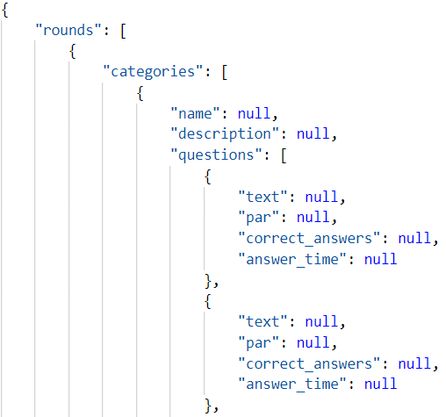
Структура пака игры (json)

Slide 5
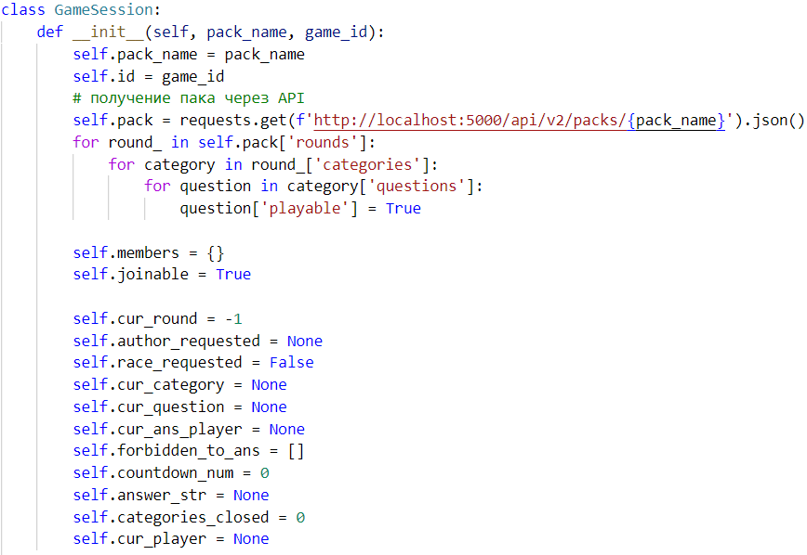
Сессия игры для бота

Slide 6
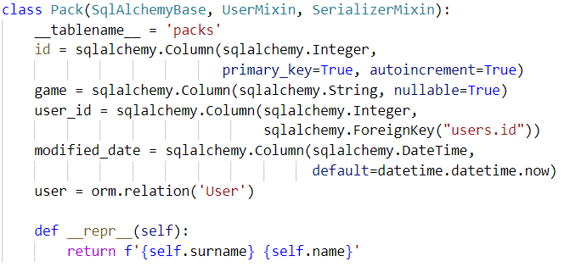
Пак в базе данных

Slide 7
Основная часть
Реализация основных функций бота
Возможность начинать игру
Возможность проводить игру
Возможность выхода из игры
Реализация основных функций сайта
Логин и регистрация
Создание паков
Создание Restful-api с которым мог бы работать бот
Деплой проекта

Slide 8
Технологии
Discrod.py
Asyncio
Flask (login, forms, restful)
Sqlalchemy
Json
PIL
werkzeug.security

Slide 9
Завершение
Связывание бота и API
Деплой проекта на Яндекс.Облако

Slide 10
Заключение
Был получен готовый дискорд-бот для игры в Свою игру и сайт для создание паков для бота.
В этом проекте были использованы ранее изученные технологии за весь год обучения.
Работа над проектом велась с помощью GitHub по методологии GitHubFlow.
Деплой проекта происходил с помощью Яндекс.Облака. Сейчас сайт доступен по ссылке https://bitly.su/IRKeqcF9 (там же можно добавить бота на сервер).

Slide 11
Развитие
В дальнейшем можно будет реализовать поддержку картинок, видео и музыки в вопросах для бота, добавить возможность играть финалы (особые раунды).

